Slide 1
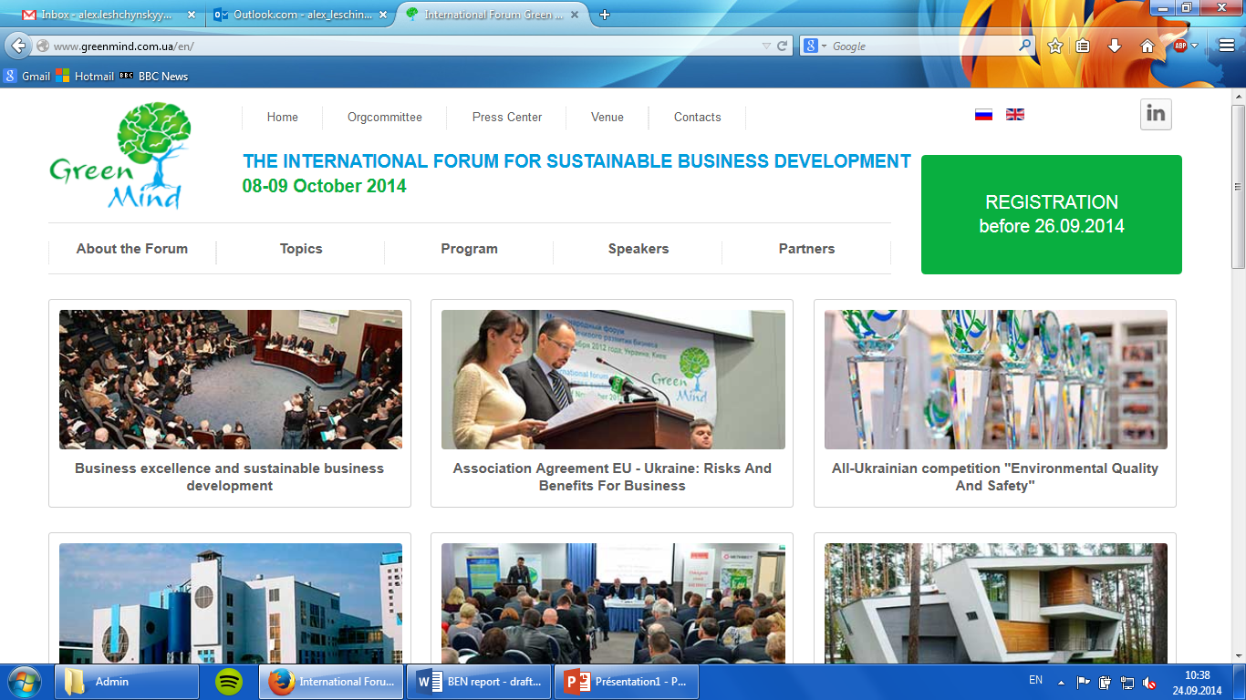


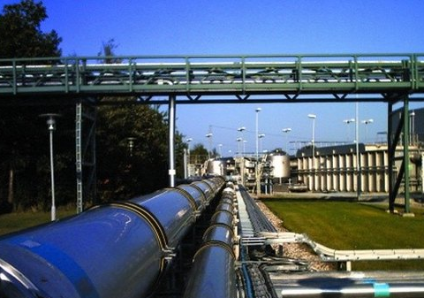
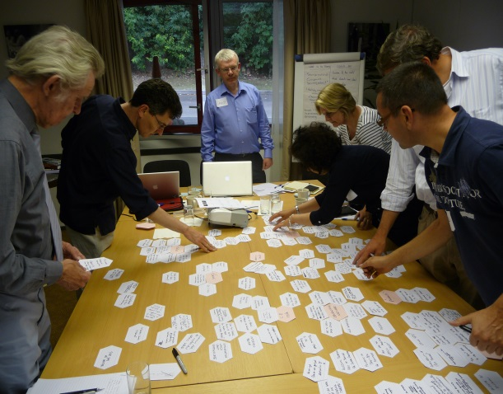
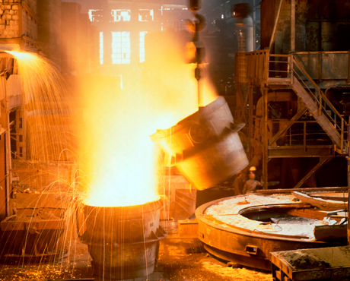
Бізнес-екологічна мережа
Міжнародний Форум із сталого розвитку – круглий стіл з ресурсоефективності та більш чистого виробництва (РЕЧВ)
Обґрунтування та функціонування – рекомендації для України
Карім Зейн - президент, Sustainable Business Associates, Луізіанна, Швейцарія
8 жовтня, 2014

Slide 2



Бізнес та промисловість – лідери в запровадженні змін
Україна має зобов'язання щодо вирішення соціально-екологічних проблем та збереження природних ресурсів
Високе промислове споживання енергії та ресурсів
Приватний сектор - інструмент сталого розвитку:
    Підвищення зайнятості
    Промоція інновацій
    Створення додаткової вартості
    Залучення іноземних інвестицій
    Запровадження міжнародних стандартів та практик
Notes:
Ukraine has expressed a strong commitment to addressing environmental issues and preserving its natural resources. Nonetheless, the after-shocks of the recent economic crisis coupled with an unstable political climate and low attractiveness for foreign investment have meant that irrational resource usage, as well as out-dated energy-intensive industrial processes are rife throughout the country.
Given its ability to create employment and social benefits, to disseminate technical skills and innovation, to create value chains and attract foreign investment, as well as to promote international standards and principles, it is evident that the country’s private sector can also play an important role in promoting the country’s overall sustainable development agenda

Slide 3

Переваги ресурсоефективного та чистого виробництва
Потрійна вигода: скорочення споживання ресурсів та енергії - перевага для бізнесу, покращення якості людського життя та збереження екосистем
Бізнес кейс: соціально-екологічні фактори продуктів та послуг впливають на бізнес та поведінку споживачів
Переорієнтація української економічної парадигми:
Додатковий вплив на системний підхід та моделі виробництва/споживання.
Узгодженість із стратегією та стандартами ЄС:
наприклад, Horizon 2020
Notes:
Resource efficiency involves delivering a service, process, organisational practice, marketing method or product that has both environmental (improved resource productivity, lower GHG emissions and reduced waste generation) and economic (added-value, market appeal and uptake, new job opportunities) benefits. Resource efficiency is an integral part of the broader concept of cleaner production, wherein pollution and waste generation are prevented at source by implementing concrete changes to fundamental processes within an industry. The RECP approach is therefore in line with the triple-bottom line as advocated by SD.
Business case: The socio-environmental externalities of products and services are increasingly shaping business interactions and consumer behaviour, meaning that it is imperative that enterprises increase environmental standards and resource efficiency for finding business solutions and maintaining their competitiveness.
Pro-active strategy that driver further innovation: RECP within the Ukrainian country context is particularly important for re-orienting the country’s prevailing economic paradigm away from labour intensive processes and towards more innovative and inclusive solutions. This is particularly relevant for Ukraine’s more traditional, heavy manufacturing sectors and service industries that are lacking internal capacity for R&D and innovation.
Compliance with EU directives: With the recent signing of the Ukraine-EU Association Agreement, the country is already looking to harmonise its environmental and labour standards with EU directives. Therefore the broad adoption of RECP will promote the required modernisation of production facilities and most importantly sensitize Ukrainian businesses to the fact that new, more stringent environmental regulation can stimulate innovation, lead to cost savings and open up trade opportunities that compensate for initial compliance costs.

Slide 4

Бізнес-екологічна мережа (БЕМ)
    Формальна або неформальна мережа різних видів бізнесу, галузей виробництва та інших партнерів (академічні інститути, громадськість, неурядові організації, тощо)
    Інструмент для запровадження екологічних рішень
    та визначення ролі бізнесу у суспільстві
БЕМ допомагає:
    Задіяти відповідних партнерів
    Визначити сектори експертизи та прогалини у знаннях
    Обмінятись досвідом та успішними прикладами
    Зрозуміти національні та міжнародні екологічні тенденції
    Взяти лідерство в тих напрямках, які стають важливими для України
Notes:
A BEN is a formal or informal network of businesses, industries and other stakeholders (academia, public sector, NGOs, etc.) that enables for sharing of experiences, dissemination of sector-specific best practices, manufacturing and processing techniques. Therefore a BEN helps to identify opportunities for business interactions and industrial convergence.
Networks and other communication/coordination mechanisms are indeed one of the most promising tools for promoting environmental principles and solutions among the private sector at the country level. IMPORTANT: we are not talking about cross-industrial synergies that operate within a relatively small, local radius, but rather a broader, sectoral approach and it is hoped that eco-industrial parks and industrial symbioses will be an outcome, rather than a forerunner to the Ukrainian BEN.
Although the business sector was among the first to recognize the potential of knowledge sharing, an immediate barrier to collaboration are issues of information disclosure and the competitive dynamics between private enterprises. Even if a BEN does not immediately lead to the exchange of technical information, it will help to engage relevant stakeholders and demonstrate areas where ample competences exist as well as where there still may be knowledge gaps. In the later stages, as the network gains momentum it will become a participative, neutral forum where industry can exchange more concrete methodologies, experiences and case studies.

Slide 5
Як створюється успішна БЕМ?
Організаційні аспекти:
Чітко визначене бачення та мотивація відповідно до галузі
Різноманітність членів БЕМ та галузей
Співпраця з науково-дослідними установами (інновації)
Незалежний менеджмент із залученням експертів
Основні функції:
Демонстрація “доданої вартості” від участі та результатів
Наголос на низьковитратних опціях та швидких заощадженнях
Галузеві демонстраційні проекти
Он-лайн база даних для розповсюдження інформації
Notes:
- A clearly defined vision and well-defined motivations relevant to industry. It is crucial the industry-relevant terminology is used, and that the domestic industrial priorities are taken into account.
- A diverse network of companies and sectors which drives innovation and connects committed businesses with the appropriate problem solvers. For example, engaging a diversity of businesses in multilateral exchanges increases the likelihood of identifying waste and material flow synergies.
- Cooperation with science and technology institutions that enables to access the latest expertise and anticipate technological developments. Keeping new, innovative technology on the radar is important for the engagement of more advanced transnational enterprises.
- Involvement of expert practitioners with industrial experience, and the ability to bring together data and stakeholders in order to stimulate new partnerships and identify synergies between separate supply chains. Transparent management by a committed team who effectively manages objectives, activities and meetings. The competitive working environment often makes enterprises hesitant to exchange experiences and knowledge on their own accord. This means that lasting, strategic inter-firm collaboration requires an independent project management body that can coordinate exchanges, build trust and ensure for equal participation. This body can be a public institution that operates over a wide geographic scale.
(Key activities – as per slide text)

Slide 6
Основні характеристики БЕМ
Діючі БЕМ в Європі та Центральній Азії нараховують до 20-40 компаній у середньому з 6 галузей, включаючи сферу послуг
Наявність коду поведінки/ міжнародні статути (необов'язкового характеру)
Бачення, що включає 3 складові сталого розвитку та майбутню роль бізнесу
Членські внески – основа бюджету мережі
Зосередження на проактивних компаніях, які демонструють зобов'язання щодо екологічного аспекту
Попереднє ухвалення членства в мережі
Notes:
- BENs around Europe and central Asia have engaged between 20-40 companies from an average of six sectors. Service-providers such as banks, insurances and consultancies are often also included in their list of members. This is an important lesson for the future Ukrainian BEN which initially was intended to focus on merely three priority sectors (metallurgy, chemicals and agro-processing) in accordance with the focus of the RECPC in Kiev. The prospective BEN in Ukraine may therefore need to engage a broader range of enterprises particularly from service-providing sectors. BEN members are always comprised of small local companies as well as larger transnational corporations. This mix is essential as it is the larger companies who are most likely to have the necessary expertise which can then trickle down to smaller, committed enterprises.
- BENs have a non-legally binding code of conduct nor do they police member behaviour. Nonetheless they often have internal statutes guide the overall direction of their work.
- A vision that incorporates the three pillars of SD and underlines the role of business in an equitable future
- Members often have to pay a fee to join the network, especially as this forms the core of the network’s budget. Fees may also apply for accessing highly technical publications and tools, as well as for being able to participate in certain events and activities. It is therefore important to consider how membership value can be marketed to companies and what returns they will see on the price that they paid to participate. Several networks do mention the prestigious appeal, recognition and networking opportunities as driving forces to recruit member companies. Compliance with broader national and global initiatives/regulations forms another justification for joining these networks.
- BENs confirmed that members must have made demonstrable commitments to sustainability ahead of joining their network. It is however not clear whether there is a standardised auditing process that occurs ahead of an enterprise being accepted into each BEN – compliance with international standards, accreditation, charters?

Slide 7

Основна діяльність
Організація комунікації та заходів для встановлення партнерств (конференції, семінари, поїздки, виставки)
Надання консалтингових або дорадчих послуг для членів мережі
Зв'язки з науково-освітніми установами (освіта, навчання, дослідницькі програми)
Зв’язок з органами влади та урядовцями (консультування, лобіювання)
Он-лайн платформа для поширення інформації
Notes:
Furthermore, the “top five” major activities that the studied BENs share are:
Organisation of networking and partnership building events (conferences, workshops, meetings, site visits etc.).
Some form of direct consultancy or advisory services to member enterprises. These include training and demonstrative information events, as well as staff workshops and working group meetings on strategy development, management tools, sustainability reporting and compliance with relevant policies.
Several networks have established connections with academia. This enables them to not only draw upon their research but also means that the BENs are actively working to develop educational materials in order to make a difference on the next generation of entrepreneurs and businesses.
The networks frequently put emphasis on their liaison with government and public administration. This helps to verify recommendations and ensure that they are fully relevant to the national policy environment. This also means that the BENs can collate their members’ interests and raise these during policy-making processes.
Most networks host an on-line information sharing platform for disseminating environmental expertise and best practices among members and other interested enterprises. These include internal research, member news and success stories, as well as international publications, presentations, conference outcomes and training materials.

Slide 8
БЕМ як провідник інформаційного потоку
Урядовці
Підприємства-лідери в галузях
Малі та середні підприємства
Науковці
Notes:
The studied networks share the common missions of:
- Disseminating knowledge and inspiration for becoming socially- and environmentally- responsible.
- Facilitating business/industry dialogue, cooperation and exchange of ideas.
- Informing members on relevant domestic and international legislation and anticipated changes therein.
A BEN has the mission of absorbing industrial leaders’ competences, communicating them outward to smaller enterprises, finding synergies among them, projecting how they will perform in a broader socio-political context, absorbing the latest academic and technical knowledge, and looping back to the industry to encourage further innovation.

Slide 9
Бізнес-кейс: Швейцарська Бізнес Рада для сталого розвитку (прибл. 1989)
Бачення: швейцарська економіка функціонує згідно з 3-ма складовими Сталого Розвитку та передбачає екологічно- та соціально-відповідальні дії та інноваційні продукти.

Slide 10
Мета | Промоція корпоративного сталого розвитку в Швейцарії. Розповсюдження досвіду щодо сталих технологій та інструментів. Платформа для бізнесів для обміну досвідом. Заохочення до позитивних змін в політиці.
Основна діяльність | Представлення документів та консультування партнерів з питань екологічного законодавства. Дослідження, звіти, новини та ініціативи членів мережі. Проведення щорічного форуму для міжнародних експертів. Надання порад підприємствам щодо сталого розвитку. Он-лайн інструменти для оцінки та оптимізації транспортної діяльності. Визначення компаній-лідерів у Швейцарії.
Членство (±400) | Всі галузі швейцарської економіки, включаючи невеликі об'єднання та великі міжнародні компанії.

Slide 11

Бізнес-кейс: Entreprises pour l’Environnement, Франція (прибл. 1992)
Бачення: асоціація компаній, які оцінюють довкілля як основне джерело для прогресу та реалізації можливостей.

Slide 12
Мета | Зміни в політиці ЄС, інновації та розширення ринку. Платформа для обміну досвідом та практичними напрацюваннями в галузі охорони довкілля. Розповсюдження результатів роботи Світової Бізнес Ради із сталого розвитку.
Основна діяльність | Організація дискусій серед науковців, новаторів, експертної спільноти, екологічних асоціацій, а також бізнесменів та виробників. Первинне дослідження, аналіз ризиків, промоція технологій та стандартів. Щомісячні зустрічі топ менеджерів. Щоквартальна публікація бюлетеню.
Членство (43) | Міжнародні компанії – транспорт, енергетика, будівництво, автомобільна, нафтохімічна галузь, металургія, банківський сектор та страхування. Демонструють свою відповідальність за охорону довкілля та дотримуються Статуту Бізнесу за Сталий Розвиток.

Slide 13
Бізнес-кейс: Форум відповідального бізнесу, Польща (прибл. 2000)
Бачення: Бізнес враховує свій вплив на суспільство та довкілля та визначає напрямки щодо сталого розвитку у Польщі.

Slide 14
Мета | 1. Втілення концепції відповідального бізнесу в загальноприйняту практику. 2. Промоція рішень пов'язаних із соціально-корпоративною відповідальністю (СКВ) та обмін інформацією. 3. Створення бізнес коаліції.
Основна діяльність | Он-лайн платформа для матеріалів щодо СКВ та новин. Первинне дослідження сприйняття СКВ, реалізація та міжгалузеве співробітництво. Співпраця щодо СКВ в Європі для участі в дискусіях ЄС щодо СКВ. Рейтинг відповідальних компаній. Освітні програми з СКВ. Співпраця з громадськими організаціями.
Членство (41) | Стратегічні партнери – міжнародні організації в хімічній, тютюновій, фармацевтичній, електронній, харчовій галузях, галузі товарів споживання та роздрібній галузі. Представлені також великі консалтингові компанії та банки. Інші партнери – науково-дослідні центри, експертні та консультативні групи.

Slide 15

Бізнес-кейс: Бізнес рада сталого розвитку Чехії (прибл. 1995)

Slide 16
Бачення | Довгостроковий бізнес, що відповідає сучасним вимогам суспільства, з високим рівнем конкурентоспроможності та забезпечення процвітання країни.
Місія | Визначення змін щодо сталого розвитку та СКВ бізнесу. Розвиток законодавчої бази для підтримки сталого розвитку бізнесу. Підтримка малих та середніх підприємств. Підвищення наукових та економічних знань щодо бізнесу та сталого розвитку.
Основна діяльність | Розповсюдження успішних бізнес кейсів та прикладів. Складання інвентаризацій промислових відходів. Cooperation with academia to inform students about CSR. Дослідницькі та пілотні проекти з чистих технологій та практик. Підтримка програми WBCSD Action 2020 та розповсюдження публікацій/навчальних матеріалів для членів он-лайн платформи.
Членство (17) | Великі консалтингові компанії, аудитори, постачальники енергії та місцеві організації. Членство в мережі дозволяє відокремитись від конкурентів.
Notes:
The WBCSD Action 2020 programme aims to reduce GHG, reverse ecosystem degradation, improve water, provide food and fuel supply as well as human rights and decent work for all.

Slide 17
Кроки щодо становлення БЕМ
Зустрічі
з компаніями для визначення лідерів для участі в БЕМ
Створення незалежної мережі, включаючи бачення, критерії членства, стратегію розповсюдження ідей
Базове дослідження для аналізу стану РЕЧВ в країні
Аналіз джерел фінансуваннята зв’язок з відповідними інституціями
Notes:
Some general steps (taken from UNDP’s Global Compact guide) that would be useful in the initial stages of establishing a BEN are outlined below:
Ahead of setting up a BEN, it is important to carry out a stock-taking study that will analyse the RECP landscape in the country: i.e. to what extent the RECP practices and technologies are developed, who are the main business and non-business actors, what sorts of partnerships have already been undertaken, what government incentives and barriers exist, as well as what international RECP initiatives the BEN can be aligned with.
Exploratory meetings with companies: These will enable to anticipate how RECP can potentially benefit different types of companies as well. These ideas could be further supplemented by in-company surveys. Most importantly, the meetings will identify local champions to actively participate in the BEN and who will draw on their personal networks to attract further members.
Secure a mechanism that ensures autonomy and an ability to evolve: This includes the development of a vision, membership criteria and a communication strategy.
Consider sources of funding: Fees are not recommended when establishing the network and building critical mass as they may create a barrier for entry. Possibilities for fund-raising from companies, business associations and international organisations need to be analysed and the appropriate outreach made.

Slide 18
Взаємодоповнення - БЕМ та РЕЧВ
РЕЧВ
РЕЧВ та технічна експертиза (аудит на виробництві, оцінка та розробка опцій РЕЧВ)
Промислові екологічні знання (зв’язок між виробництвом та переробкою)
Міжнародне визнання (мережа UNIDO та досвід Швейцарії)
Знаходження можливостей для фінансування проектів РЕЧВ в Україні
БЕМ
Організовані цільові групи та зв’язок з виробниками
Розповсюдження інформації та розробка стратегії щодо підняття обізнаності
Оцінка практик та технологій РЕЧВ представниками виробництва (пілотні проекти)
Реакція галузей на специфічну внутрішню та зовнішню політики
Центр розробки СКВ - Україна
Notes:
RECPC’s existing knowledge database, network and internal expertise mean that it is very well positioned to liaison among industry stakeholders and understand how to make the BEN most appealing and effective in the Ukrainian country context.
The RECPC also has considerable national recognition and international support – which will be beneficial for building the legitimacy and identifying sources of funding for the BEN.
RECPC’s experts will also be instrumental in the later stages involving the identification of synergies between industries and businesses.
On the other hand, this relationship can work in the other direction too. A common shortcoming among the RECP centres’ activities is a lacking strategy for information dissemination and awareness creation. If the RECPC is seeking to improve its networking services and “provide a platform for learning, best practice sharing and advanced professional development for and among CP practitioners” the BEN could even be a direct extension of its activities.
In addition, the RECPC may be seeking to become more pro-active in the policy sphere. Liaison with a BEN will enable it to gain insights into the interplay between local industry and specific environmental and technology policies that are affecting them in Ukraine.
In this way, establishment of BEN would greatly contribute to RECPCs transition to a strategic and impactful entity.
Finally, the possibility of interactions with the Centre for CSR Development Ukraine needs to be further investigated.

Slide 19
Висновок: характеристики БЕМ в Україні
Інклюзивне бачення, що визначає роль бізнесу в процесі сталого, ефективного та інклюзивного розвитку.
Комунікація та партнерські заходи, що заохочують до постійного обміну інформацією серед виробників, науковців, політиків та громадськості.
Консультативні бізнес послуги, що сприяють розробці екологічних стратегій, доповнюють існуючу законодавчу базу, заохочують добровільні ініціативи та сприяють передачі/запровадженню інновацій та технологій.
Он-лайн платформа для обміну науковими публікаціями, бізнес кейсами та методологіями.
Ухвалення попереднього членства для забезпечення готовності компаній працювати над екологічними проблемами перед вступом в БЕМ.

Slide 20
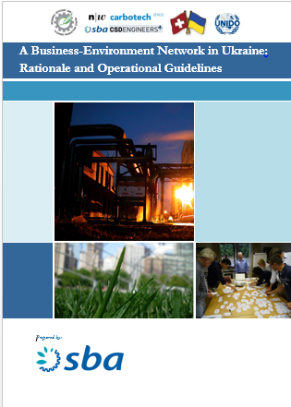
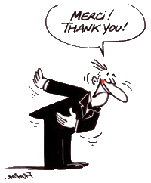
Питання/відповіді та подальша дискусія
За більш детальною інформацією звертайтесь на: www.sba-int.ch

Slide 21
Аналіз SWOT для БЕМ в контексті України
Notes:
A summary of the key internal strengths and weaknesses of the BEN and the external factors (opportunities and threats) that influence its ultimate objective of transferring, adapting and adopting RECP among key Ukrainian industries. Please see our publication for a more in-depth analysis.

Slide 22
Сильні сторони: Довіра партнерів та готовність підтримати загальну стратегію Передача досвіду, інформації та технологій Встановлення коротко- та довгострокових партнерств між бізнесами Зосередження спільних зусиль щодо політичних аспектів екології, економіки та технології | Слабкі сторони: Важко заохотити підприємства до розкриття технологічних знань Членські внески створюють перешкоду для приєднання малих бізнесів Малі підприємства зацікавлені в низьковитратних опціях, в той же час міжнародні компанії просувають складні технології
Можливості: Огляд спільних промислових проблем Перехід до іншої екологічної діяльності та подальших інновацій Нові ринкові можливості, розвиток бізнесу, залучення нових інвестицій Розробка спільних стратегій для досягнення відповідності з директивами ЄС | Загрози: «Конфлікт інтересів» з пріоритетами компаній Відсутність фіскальної та громадської підтримки Недостатнє сприйняття нових технологій Початковий прогрес залежить від великих компаній Відсутність точної інформації щодо ефективності витрат та фінансово ефективних рішень Участь в БЕМ з метою поліпшення репутації та “зеленого піару”

